Slide 1

東アフリカにおける中古部品流通と中古車流通
2016年2月27日
セントパーツ株式会社
種谷 謙一

Slide 2
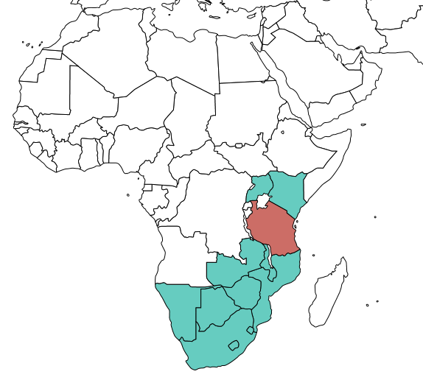
東アフリカの位置関係
ウガンダ
ケニア
ザンビア
タンザニア
モザンビーク
ナミビア
マラウィ
ボツワナ
ジンバブエ
スワジランド
南アフリカ
レソト

Slide 3
中古車販売市場

Slide 4
中古車輸出台数の推移
出所：日本自動車販売協会連合会、財務省「貿易統計」

Slide 5
中古車輸出市場における東アフリカの占有率
出所：財務省「貿易統計」
東南アフリカ対象国：ケニア・ウガンダ・タンザニア・ザンビア・マラウィ・モザンビーク・ジンバブエ・南アフリカ共和国・
レソト・スワジランド・ボツワナ・ナミビア
4

Slide 6
東アフリカ各国への中古車輸出台数推移
出所：日本自動車販売協会連合会、財務省「貿易統計」
出所：財務省「貿易統計」
東アフリカ向け輸出台数の推計

Slide 7
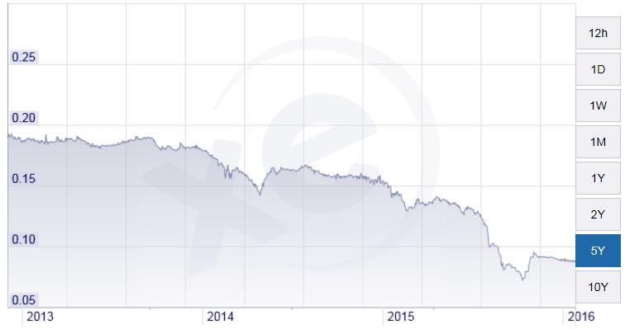
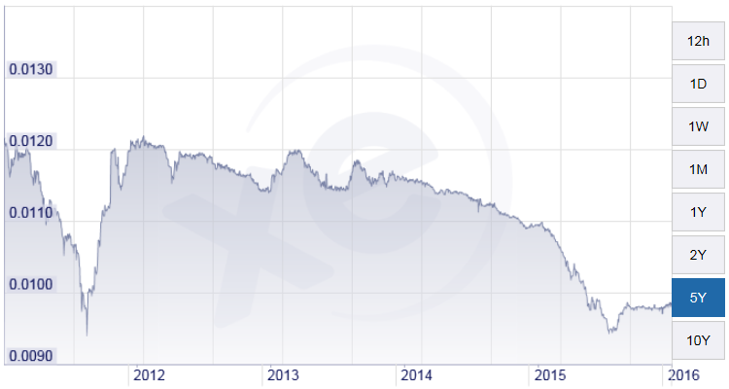
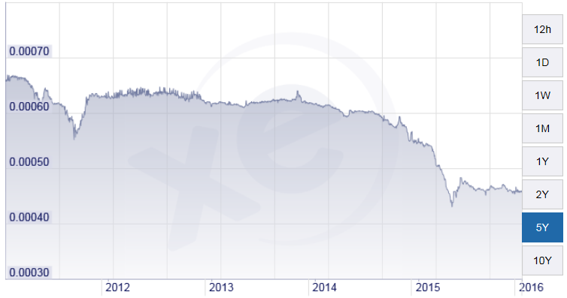
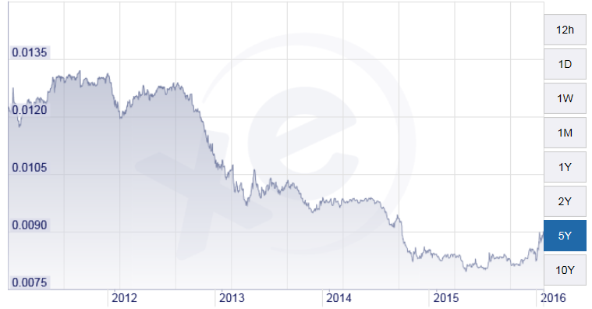
通貨レート
ザンビアクワチャ/USD
ケニアシリング/USD
_{16%DOWN}
_{55%DOWN}
タンザニアシリング/USD
2_{6%DOWN}
日本円/USD
_{16%DOWN}
出所：XE.COM

Slide 8
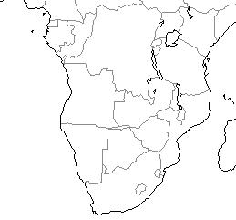
流通経路と販売方法
モンバサ
ダルエスサラーム
ウォルビスベイ
販売手法
マプート
①ネット販売
②ショールーム販売
③ブローカー販売
ダーバン

Slide 9
中古車の購買状況
車両選択基準
_{Aaa}
①補修部品
②価格
③実車確認
駐在員・会社役員
クラス
（年収200万円超）
外資系企業勤務クラス
（年収80-200万円程度）
ホワイトカラー・公務員クラス
（年収20-80万円程度）
ワーカークラス
（年収10-20万円程度）

Slide 10
中古部品販売市場

Slide 11
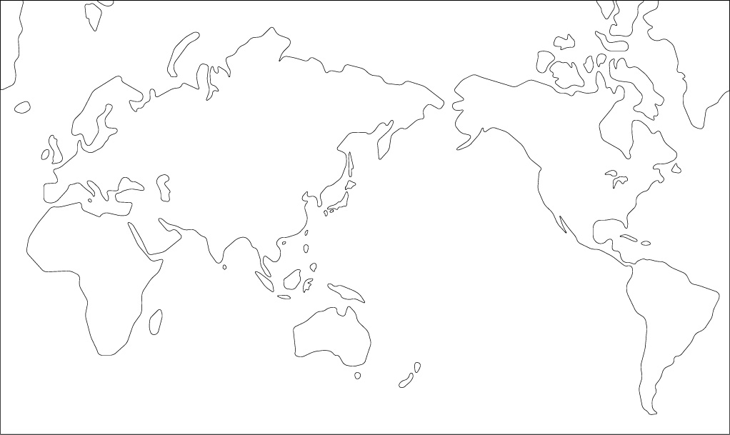
日本車用中古部品流通状況
中央ｱｼﾞｱ
ｴﾘｱ
⑤
ﾛｼｱ
_{中東}
ｴﾘｱ
④
ﾀｲ
②
UAE
③
ﾌｨﾘﾋﾟﾝ
_{①}
ﾏﾚｰｼｱ
ｱﾌﾘｶ
ｴﾘｱ
ｵｾｱﾆｱ
ｴﾘｱ
日本からの輸出
再輸出

Slide 12
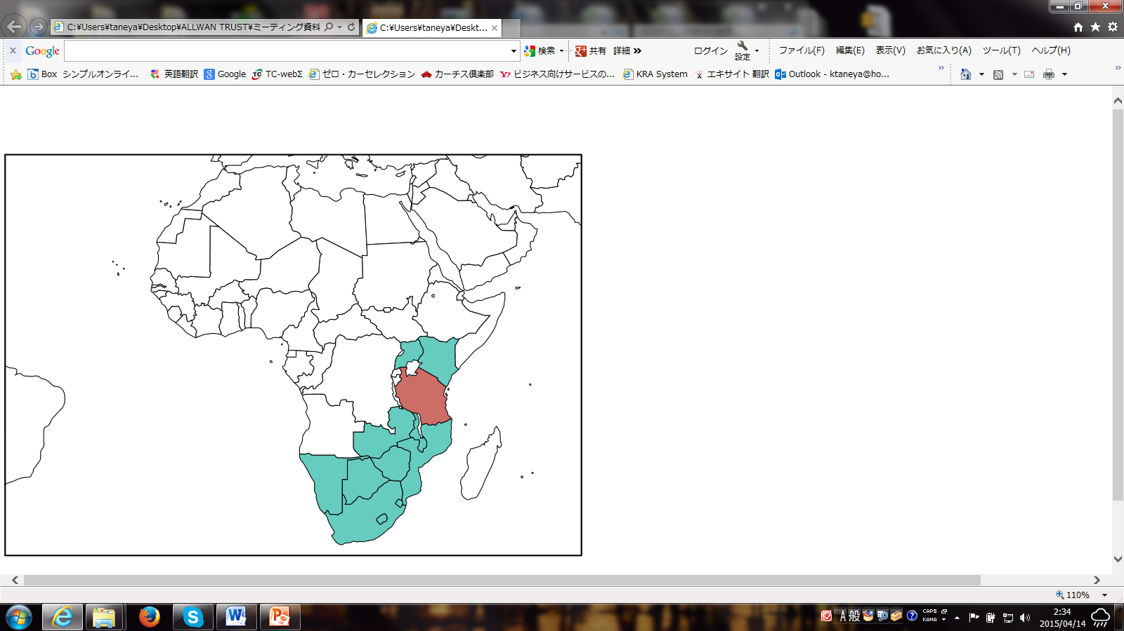
アフリカでの中古部品流通
ウガンダ
ケニア
_{シャルジャ}
タンザニア
_{日本}
コンゴ
ザンビア
_{UK}
マラウィ
モザンビーク
ジンバブエ

Slide 13
中古部品市場の概況
顧客
販売方法
①部品販売会社
②整備業者
③ユーザー
①直接購入
②仲介者経由購入
ポイント
リスク
①需要把握
②マーケットプライスの把握
③スタッフの確保
④現地商習慣
⑤管理体制
①政治
②輸入手続き
③売上回収
④通貨
⑤在庫

Slide 14
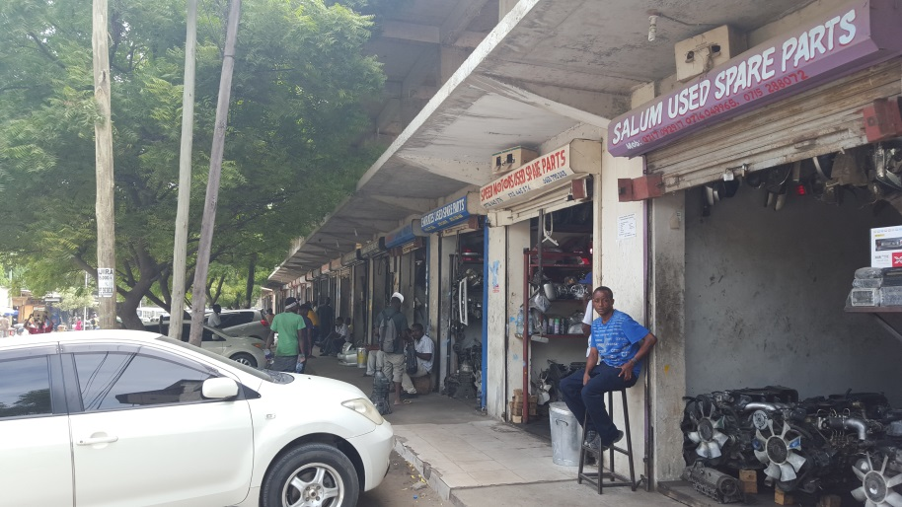
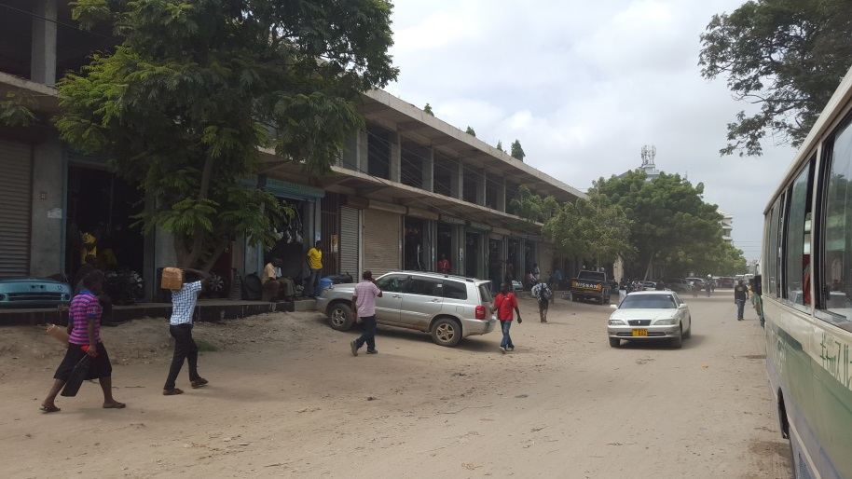
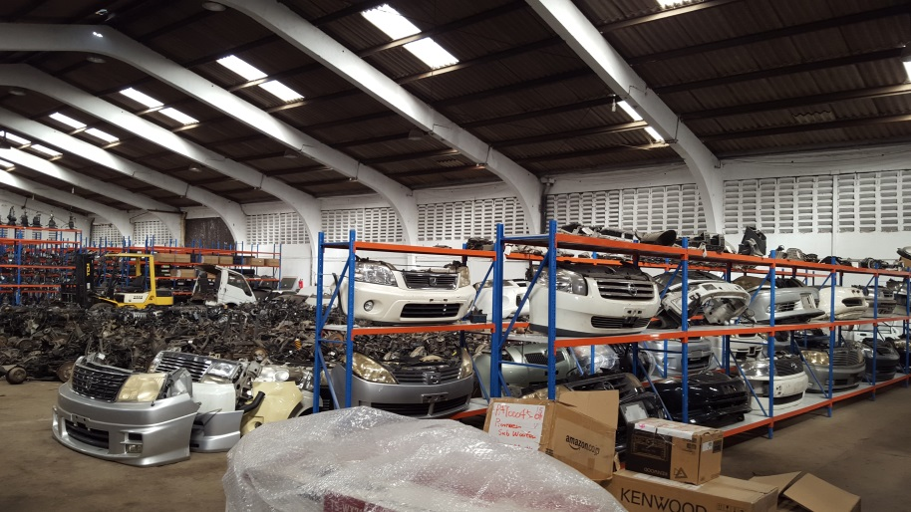
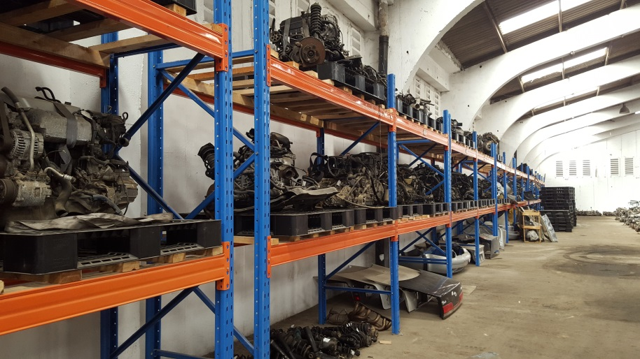
中古部品市場の状況

Slide 15
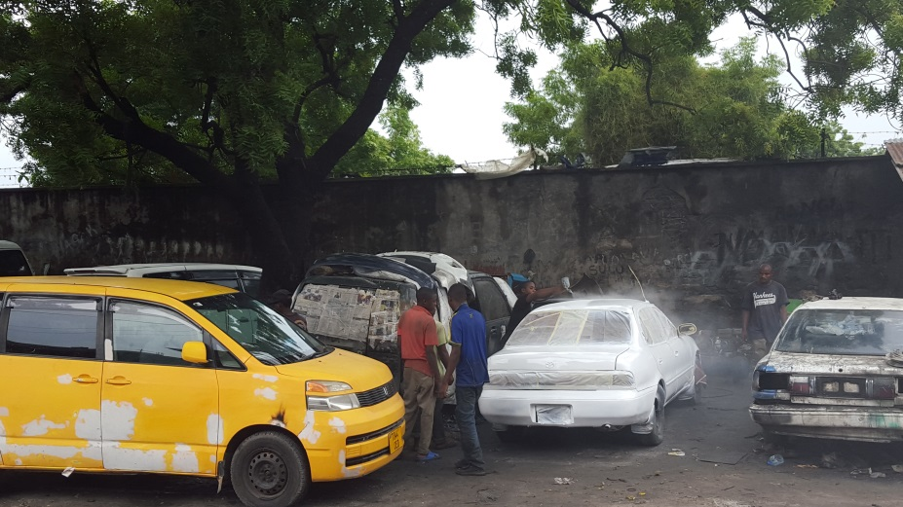
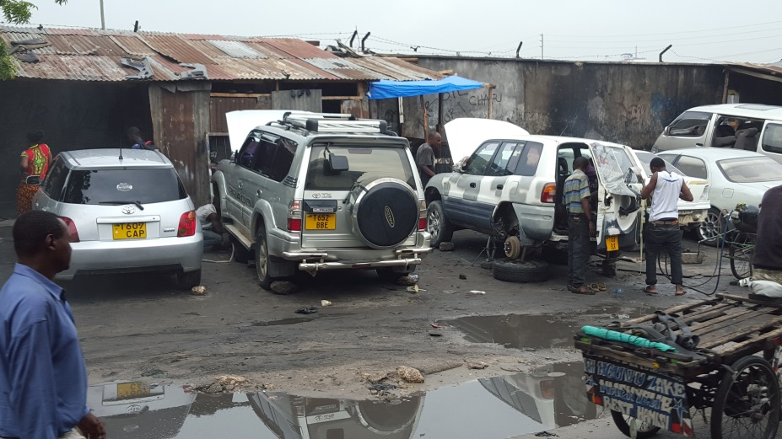
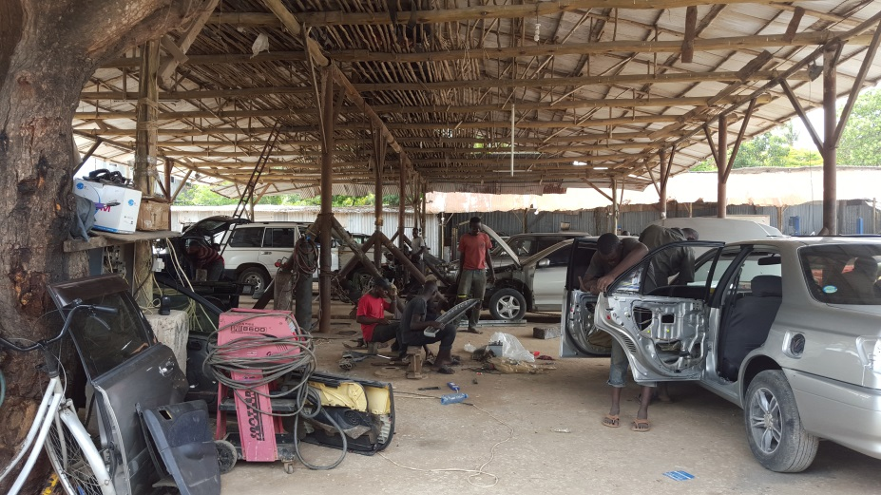
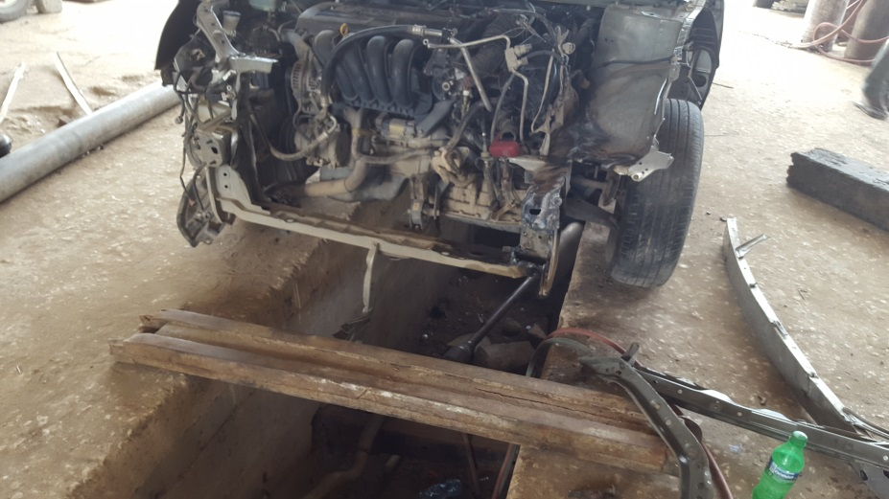
その他

